Slide 1



ĐỒ ÁN CHUYÊN NGÀNH
XÂY DỰNG WEBSITE
TÌM ĐỒ THẤT LẠC
Giáo viên hướng dẫn:
Nguyễn Nhứt Lam
Sinh viên thực hiện:
Nguyễn Anh Tuấn – 110121123 – DA21TTA
Bắt đầu

Slide 2
MÔ TẢ ĐỀ TÀI
Đề tài tập trung vào việc xây dựng một website hỗ trợ người dùng đăng tải và tìm kiếm thông tin về đồ vật thất lạc hoặc nhặt được. Website tạo nền tảng kết nối người mất đồ và người nhặt đồ, giúp tiết kiệm thời gian, nâng cao hiệu quả tìm kiếm, và hỗ trợ cộng đồng trong việc xử lý tình trạng mất mát đồ vật.

Slide 3





MỤC TIÊU CHÍNH
Xây dựng hệ thống đăng tin và tìm kiếm đồ thất lạc hiệu quả, chính xác.
Tích hợp công nghệ hiện đại: Maps API, thông báo qua email, và tìm kiếm thông minh.
Đảm bảo tính bảo mật thông tin người dùng và tính toàn vẹn dữ liệu.
Tạo giao diện thân thiện, dễ sử dụng trên cả máy tính và thiết bị di động.

Slide 4
TÍNH NĂNG CHÍNH
Đăng tin đồ thất lạc/nhặt được: Bao gồm hình ảnh, thông tin chi tiết, và vị trí trên bản đồ.
Tìm kiếm thông minh: Lọc theo tên, thời gian, địa điểm và hình ảnh.
Thông báo qua email: Gửi thông tin khi có bài đăng liên quan.
Quản trị hệ thống: Xử lý dữ liệu bài đăng và tài khoản người dùng.

Slide 5
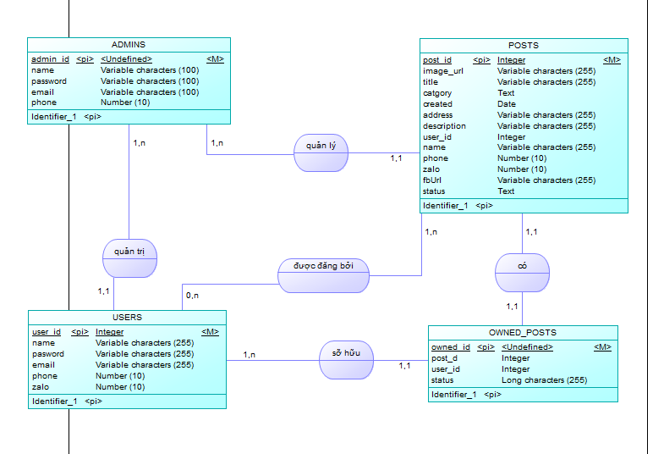
MÔ HÌNH QUAN NIỆM MỨC DỮ LIỆU (ERD)

Slide 6



CÔNG CỤ XÂY DỰNG WEBSITE
FRONT-END
BACK-END
DATABASE

Slide 7
EM XIN CẢM ƠN THẦY, CÔ ĐÃ THEO DÕI BÀI THUYẾT TRÌNH CỦA EM

